Slide 1

统计学的基本概念
数据的整理与显示
—箱线图

Slide 2

箱线图又称为盒子图，是一种用于显示数据分布情况的统计图，因形状如箱子而得名.
箱线图由一组数据的5个特征值绘制而成，它由一个箱子和两条线段组成.

Slide 3

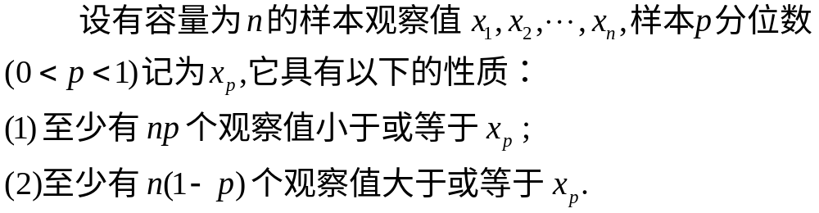
1.样本p分位数
定义

Slide 4
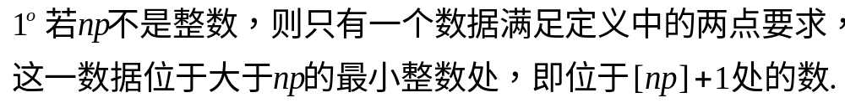

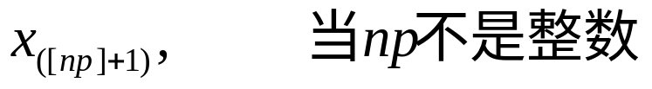
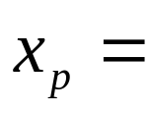
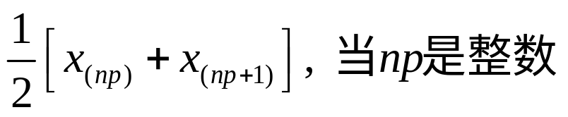
综上

Slide 5

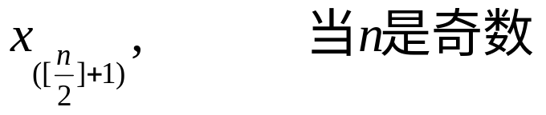
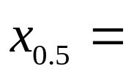
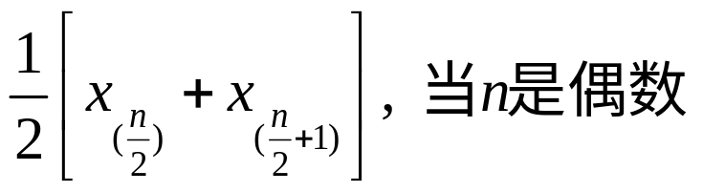
样本中位数反映数据的集中趋势.

Slide 6
2.箱线图
箱线图是由箱子和直线组成的图形，它是基于以下五个数的图形概括：最小值Min，第一四分位数Q₁，中位数M，第三四分位数Q₃和最大值Max. 它的作法如下：
Min Q₁ M Q₃ Max
图1 简单箱线图

Slide 7
5数概括的箱线图全面综合地反映一组数据的集中趋势、离散程度、分布形状，特别在样本容量n较大的场合，反映的信息更为可信.

Slide 8
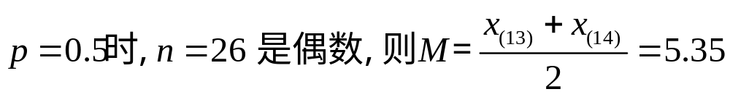
例1. 下面给出了26个男子的肺活量(单位:升)数据，试画出数据的箱线图.
4.1 4.1 4.3 4.3 4.5 4.6 4.7 4.8 4.8 5.1 5.3 5.3 5.3 5.4 5.4 5.5 5.6 5.7 5.8 5.8 6.0 6.1 6.1 6.3 6.7 6.7
Min=4.1, Max=6.7.
解：

Slide 9
4.1 4.7 5.35 5.8 6.7
Min Q₁ M Q₃ Max
图2 男子肺活量数据箱线图

Slide 10
箱线图与数据分布形状
中位数
Q₃
Q₁
中位数
Q₃
Q₁
中位数
Q₁
Q₃
左偏分布
对称分布
右偏分布
图3 不同分布的箱线图

Slide 11
3.疑似异常值
在数据集中，某一个观察值不寻常地大于或小于该数据集中的其他数据，称为疑似异常值.
当数据中存在异常值时，一般需要修正箱线图.

Slide 12
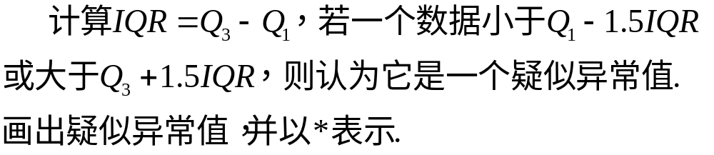
4.修正箱线图
修正箱线图时，只需要将最大和最小值替换为数据中去掉异常值之后的最大和最小值，其余部分均不变.

Slide 13
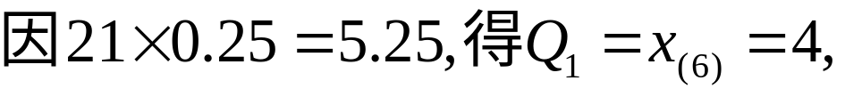
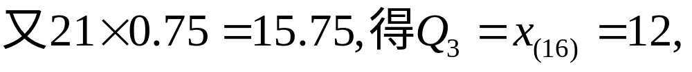
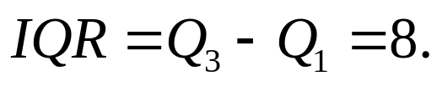
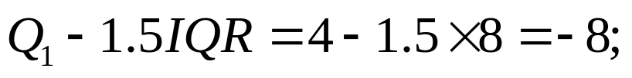
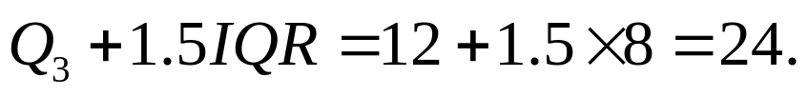
例2. 某医院21个病人的住院时间(单位:天)，试画出数据的修正箱线图.
1 2 3 3 4 4 5 6 6 7 7 9 9
10 12 12 13 15 18 23 55
解：
Min=1, Max=55，
M=7，

Slide 14


观察值55>24，
1 4 7 12 23 55
故55 是疑似异常值，
且仅此一个疑似异常值.
作出修正箱线图如图所示.
Min Q₁ M Q₃ Max
图4 病人住院时间的修正箱线图

Slide 15
5.多批箱线图
在要比较多组数据的分布特征时，可以在同一个图中画出多组数据的箱线图， 反映各组数据的分布特征，易于比较，这也是箱线图应用的最大优点.

Slide 16
例3. 从某大学经济管理专业二年级学生中随机抽取11人，对8门主要课程的考试成绩进行调查，所得结果如下表. 试绘制各科考试成绩的多批比较箱线图，并分析各科考试成绩的分布特征.
课程名称 | 学生编号
 | 1 | 2 | 3 | 4 | 5 | 6 | 7 | 8 | 9 | 10 | 11
英语 经济数学 西方经济学 市场营销学 财务管理 基础会计学 统计学 计算机 | 76 65 93 74 68 70 55 85 | 90 95 81 87 75 73 91 78 | 97 51 76 85 70 92 68 81 | 71 74 88 69 84 65 73 95 | 70 78 66 90 73 78 84 70 | 93 63 79 80 60 87 81 67 | 86 91 83 77 76 90 70 82 | 83 82 92 84 81 70 69 72 | 78 75 78 91 88 66 94 80 | 85 71 86 74 68 79 62 81 | 81 55 78 70 75 68 71 77

Slide 17
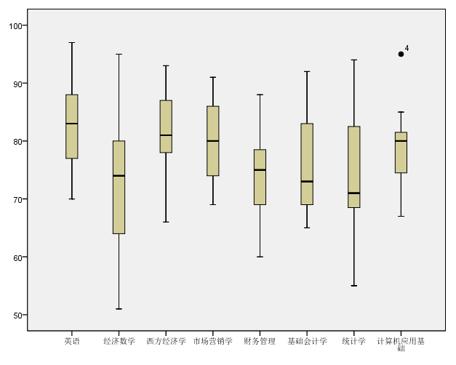
中位数的高低
英语、西方经济学、市场营销学和计算机平均成绩较高
经济数学、财务管理、基础会计学和统计学的平均成绩较低

Slide 18
箱子的长短
计算机、西方经济学等课程成绩相对集中
经济数学、统计学、基础会计学等课程成绩相对分散

Slide 19
中位数与箱子位置
市场营销学等课程为对称分布
经济数学、计算机等课程呈左偏分布
统计学、基础会计学等课程呈右偏分布

